Slide 1
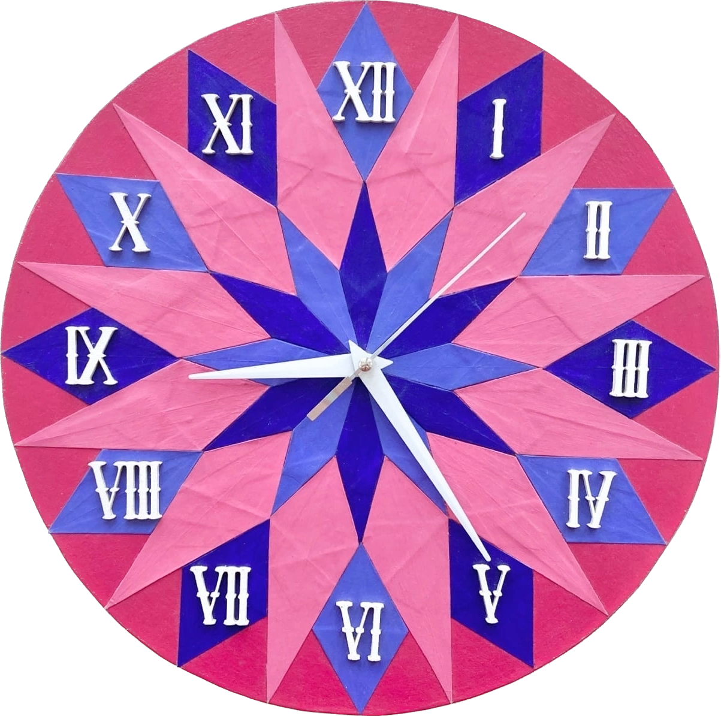
МАСТЕР-КЛАСС «НАСТЕН-НЫЕ ЧАСЫ
В ТЕХНИКЕ ОРИГАМИ»
Автор: Агафонов К.Э. —
педагог объединения «Волшебный декор»
МБУДО «ЦДОД «Заречье»
Кировского района
города Казани

Slide 2
Для создания часов нам понадобится:
— три квадратных листа переплётного картона со стороной 31 см;
— деревянные заготовки цифр;
— часовой механизм со стрелками;
— малярный скотч;
— листы белой офисной бумаги;
— грунт акриловый белый;
— краски акриловые;
— клей ПВА;
— лак акриловый матовый;
— кисти синтетические;
— транспортир;
— клей Титан;
— канцелярский нож.

Slide 3
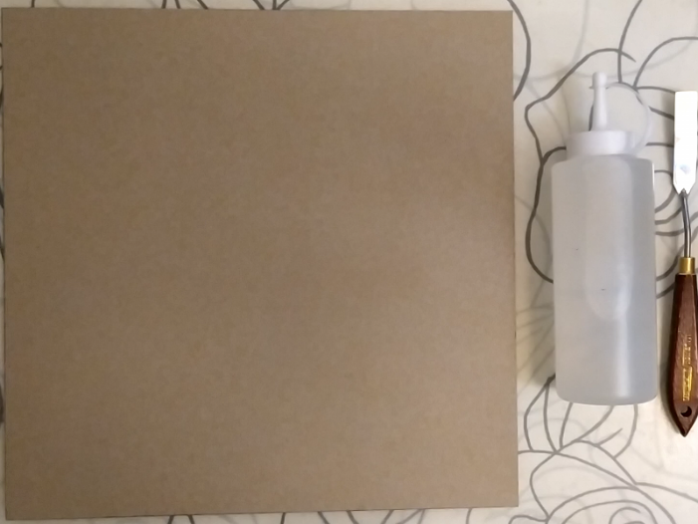
1. Приготовим три картонных листа, клей Титан и мастихин

Slide 4
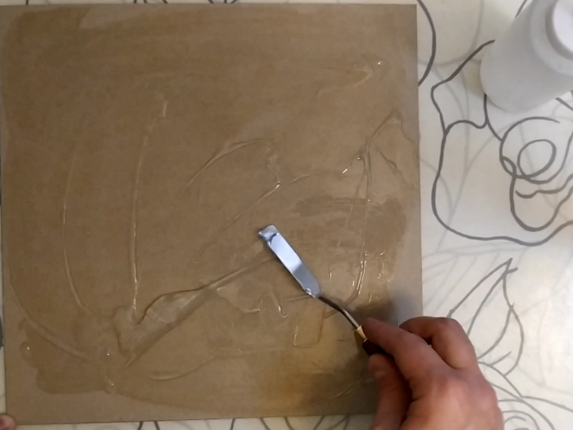
2. Наносим слой клея и равномерно распределяем его мастихином по поверхности

Slide 5
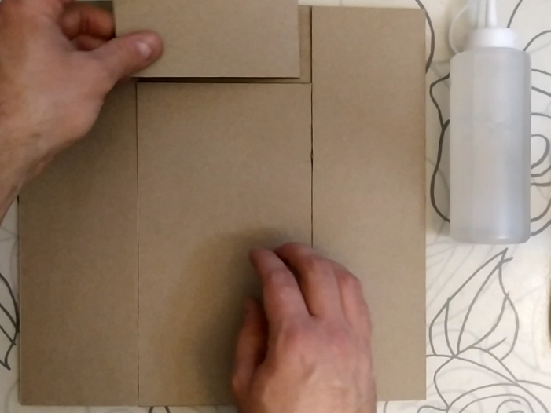
3. Накладываем сверху следующий лист (его также можно собрать из кусочков)

Slide 6
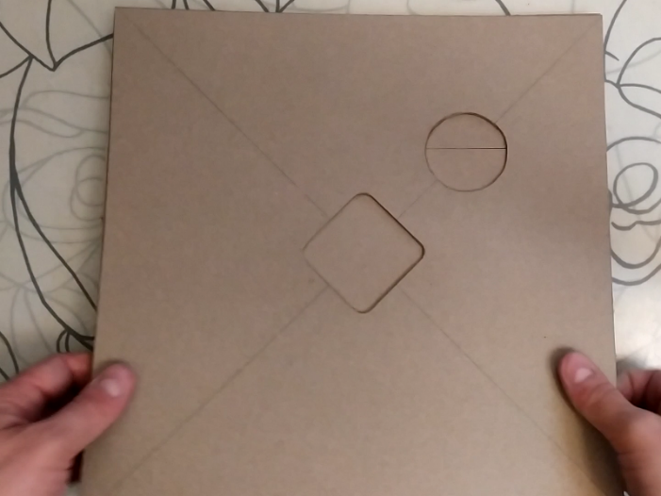
4. Склеив все листы, получаем картонную заготовку

Slide 7
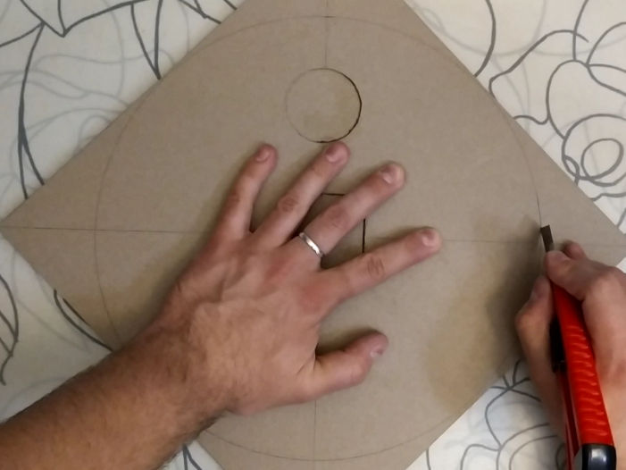
5. Чертим круг и канцелярским ножом вырезаем картон

Slide 8
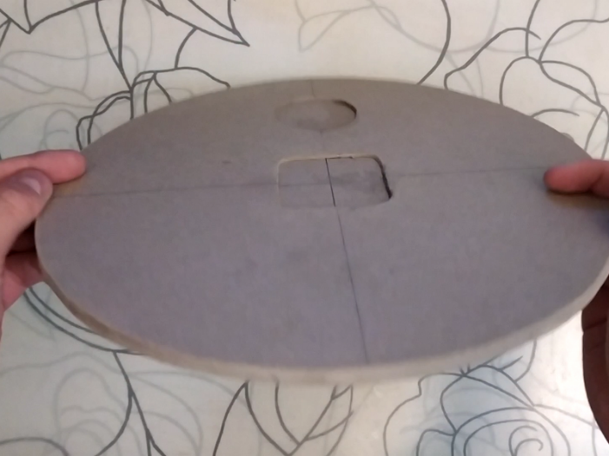
6. Получаем круглую основу для часов

Slide 9
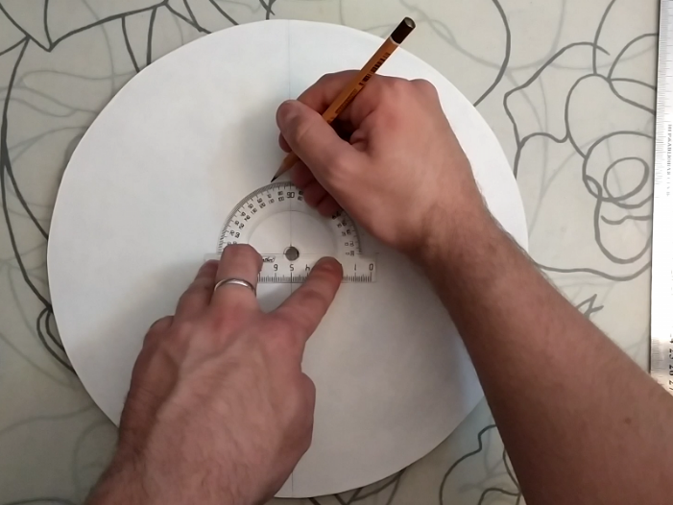
7. Грунтуем поверхность часов. Транспортиром намечаем секторы по 15 градусов

Slide 10
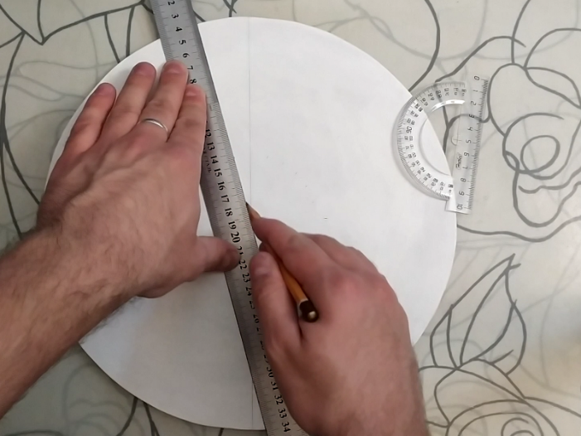
8. Линейкой расчерчиваем линии по отметкам

Slide 11
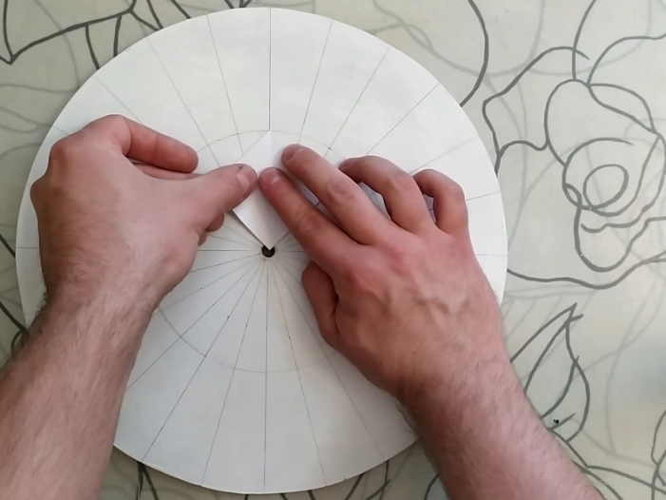
9. Приступаем к созданию модулей. Для этого приготовим квадрат. Располагаем его диагональю вдоль линии

Slide 12
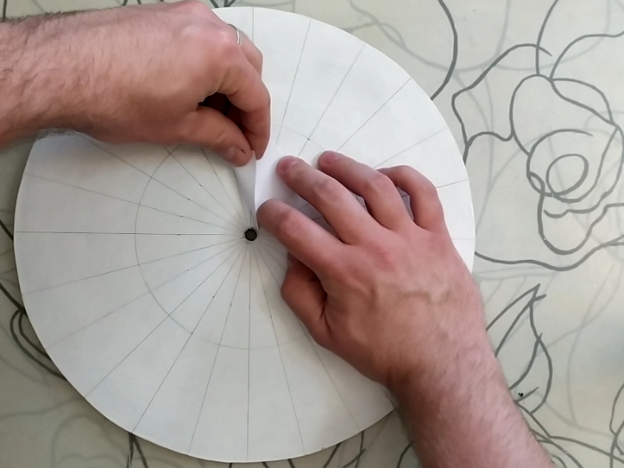
10. Сгибаем боковые стороны к центру, опираясь на транспортирную разметку

Slide 13
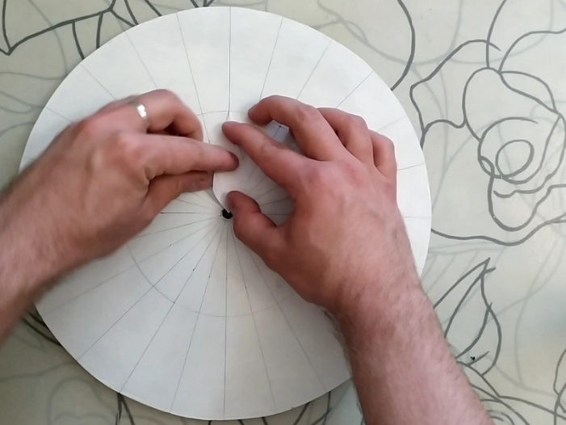
11. Переворачиваем элемент и повторяем предыдущее действие с двумя другими сторонами

Slide 14
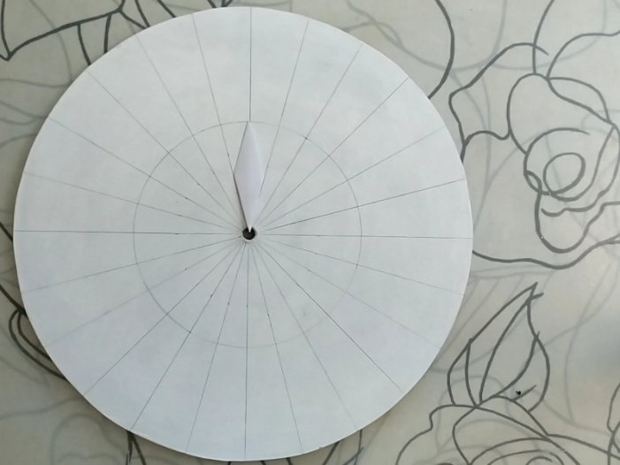
12. Получаем ромбовидный модуль

Slide 15
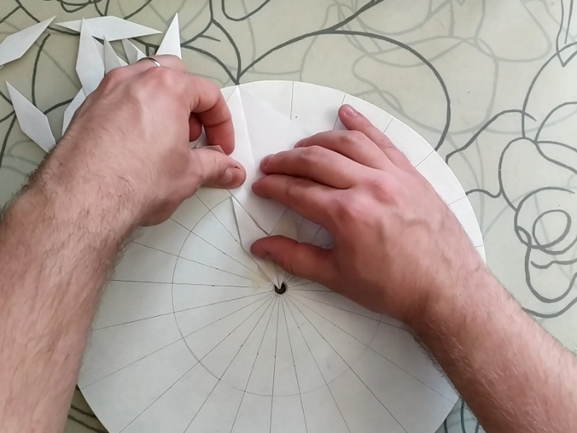
13. Второй ряд модулей создаём на основе первого. Совершаем те же действия

Slide 16
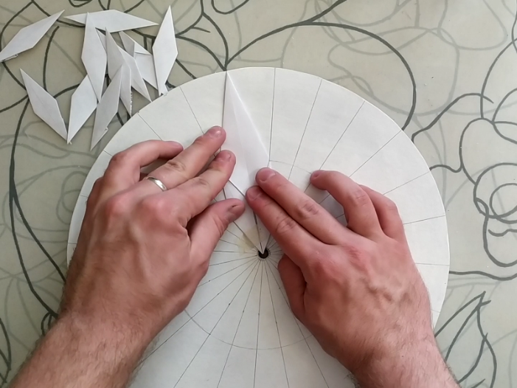
14. Получаем ромбовидный модуль большего размера

Slide 17
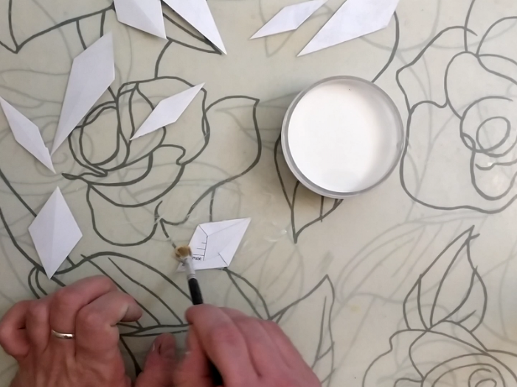
15. Промазываем клеем ПВА все модули для большей прочности

Slide 18
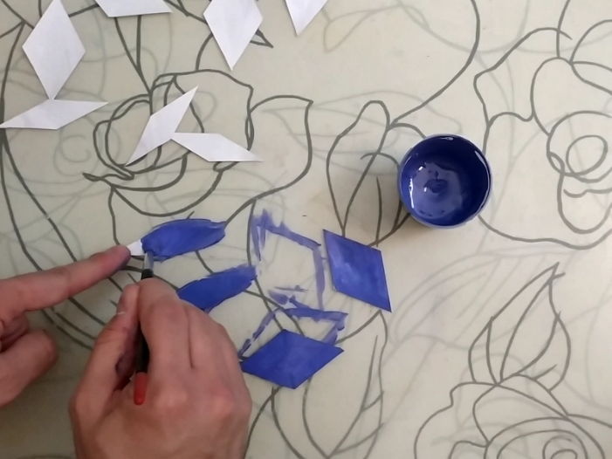
16. Окрашиваем часть модулей в светло-фиолетовый цвет

Slide 19
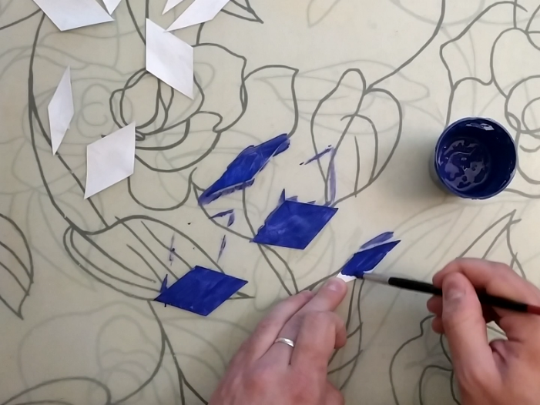
17. Другую часть модулей окрашиваем в тёмно-фиолетовый цвет

Slide 20
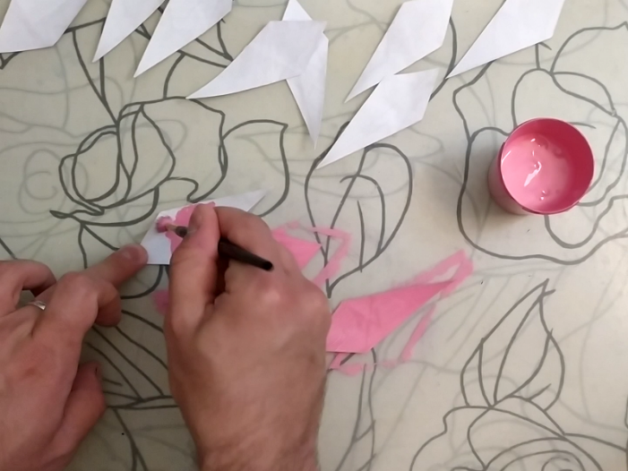
18. Большие модули окрашиваем в розовый цвет

Slide 21
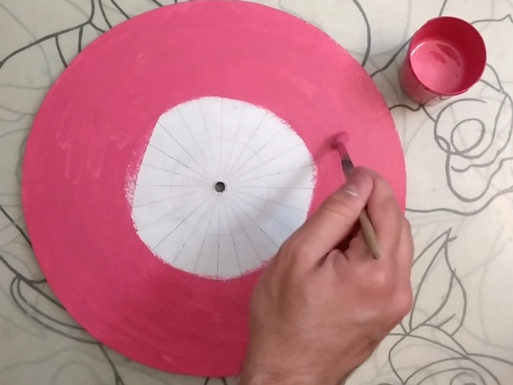
19. Круглую основу часов красим в тёмно-розовый цвет

Slide 22
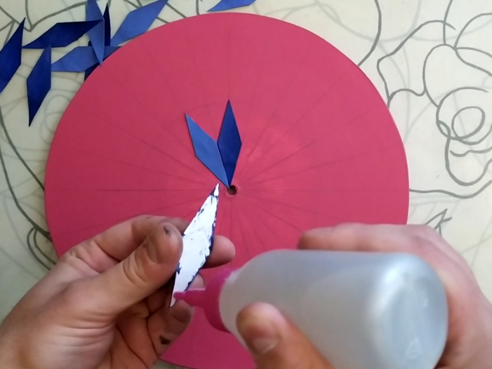
20. Приклеиваем первый ряд модулей, чередуя цвета

Slide 23
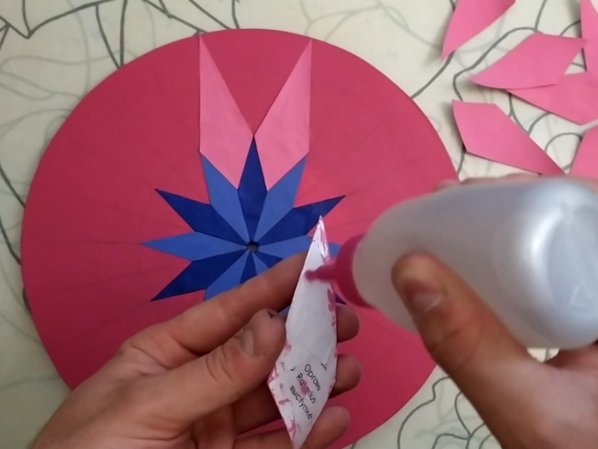
21. Приклеиваем розовые модули

Slide 24
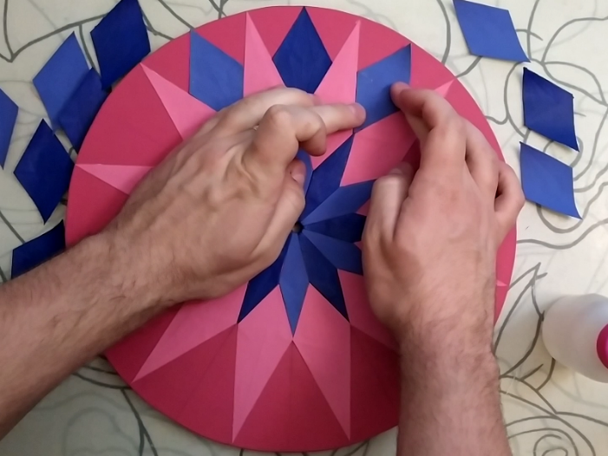
22. Завершаем последний ряд модулей, чередуя цвета

Slide 25
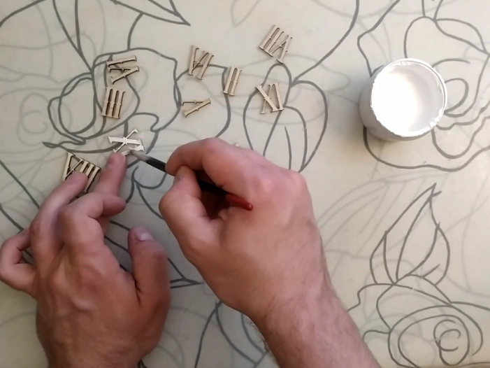
23. Деревянные цифры грунтуем, а затем красим в белый цвет

Slide 26
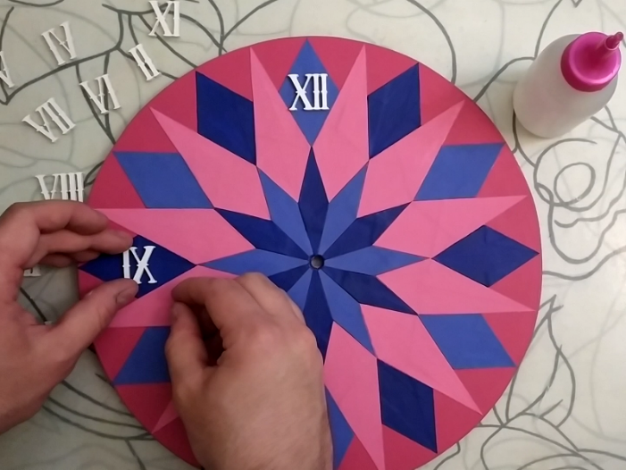
24. Приклеиваем цифры

Slide 27
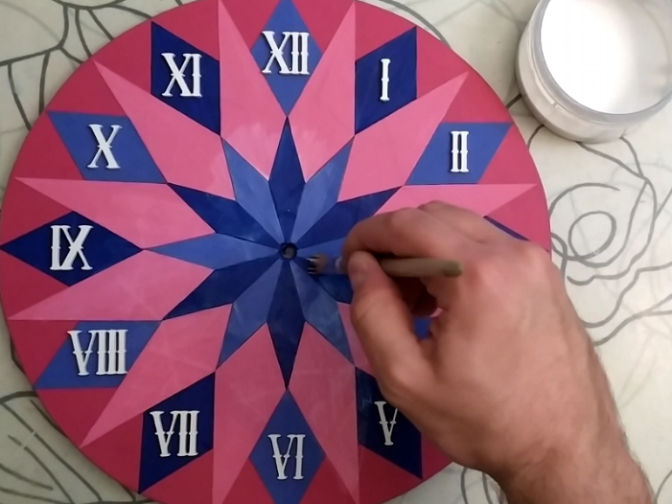
25. Покрываем двумя слоями акрилового лака

Slide 28
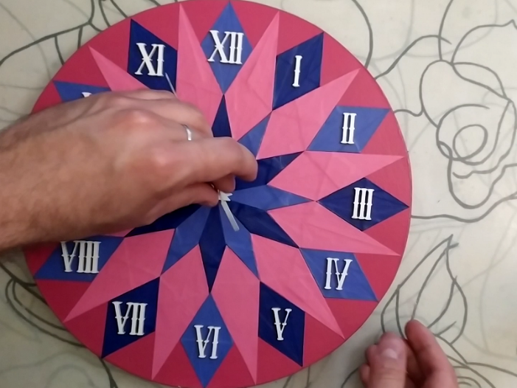
26. Закрепляем механизм и стрелки. Вставляем батарейку

Slide 29
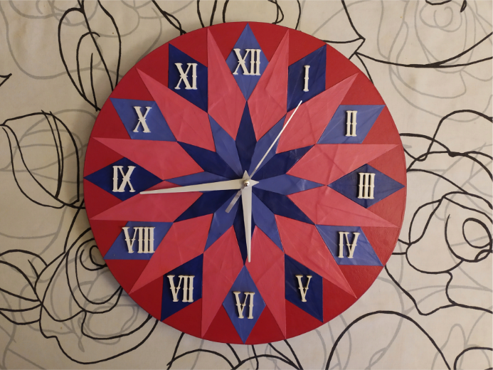
27. Получаем готовое изделие

